Slide 1
Americká zahraniční politika ve východní Asii
Vztah USA k Japonsku a k Tchaj-wanu

Slide 2
Charakteristika amerických vztahů se spojenci ve východní Asii
1) Bilaterální, silně asymetrické vojenské aliance USA s většinou států v regionu (Japonsko, Jižní Korea, Austrálie, ale v podstatě i Taiwan).
USA se zavázaly k obraně jednotlivých zemí, zatímco ty mají jen omezené závazky vůči USA.
2) Přítomnost amerických vojenských základen a vojenských jednotek na území většiny spojeneckých států v regionu (zčásti na jejich udržování přispívají i američtí spojenci).
3) Dlouhodobé asymetrické ekonomické uspořádání vzájemných ekonomických a obchodních vztahů.
USA otevřely své trhy asijským výrobcům, avšak jednotlivé země východní Asie uplatňují i nadále řadu protekcionistických opatření.

Slide 3
Americká debata o nejvhodnější politice vůči Japonsku po konci studené války
Mezi americkou veřejnosti a politickými představiteli panuje po konci studené války shoda o potřebě udržení a zlepšení ekonomických vztahů s Japonskem, snížení amerického obchodního deficitu a udržení japonské podpory americké zahraniční a bezpečnostní politice (v regionu i po celém světě).
Probíhá ale debata o tom, jaké cíle by měly být pro americkou politiku vůči Japonsku největší prioritou a jak mohou USA na Japonsko nejúčinněji působit.
3 hlavní názorové proudy:
1) Posílení americké spolupráce s Japonskem;
2) Upřednostnit americké obchodní a ekonomické zájmy;
3) Věnovat Japonsku menší pozornost a soustředit se na Čínu, jenž by se měl pro USA stát novým nejdůležitějším partnerem.
Clintonova administrativa obecně považuje za primární cíl americké politiky posílení americké aliance, nicméně v některých konkrétních případech dala v rámci politiky vůči Japonsku přednost sledování ekonomických zájmů a obchodních zájmů USA.

Slide 4
Podpora Clintonovy administrativy dalšímu prohlubování aliance s Japonskem
Po přechodné fázi nejistoty ohledně toho, jakou hodnotu má v novém bezpečnostním prostředí, americko-japonská aliance došla Clintonova administrativa k závěru, že její další posílení aliance představuje způsob, jak nejlépe realizovat americké strategické zájmy v regionu.
V roce 1994 navrhl náměstek ministra obrany Joseph Nye redefinovat americko-japonské bezpečnostní vztahy. Podle jeho návrhu by cílem americko-japonské aliance mělo nově být především udržování míru a bezpečnosti v regionu (původním cílem aliance bylo zadržování SSSR a obrana Japonska).
V roce 1995 vydalo americké ministerstvo obrany East Asian Strategic Report („Nye Report“). Zpráva konstatovala, že hlavním cílem americké strategie ve východní Asii by mělo být další posílení americko-japonské bezpečnostní aliance.
Zpráva přisoudila zásadní význam pokračující existenci amerických předsunutých základen ve východní Asii. USA se měly s Japonskem snažit dohodnout na revizi směrnic pro americko-japonskou vojenskou spolupráci (Guidelines for U.S.-Japan Defense Cooperation, 1978), které definovaly japonskou vojenskou roli v případě válečného konfliktu.

Slide 5
Revize směrnic pro americko-japonskou vojenskou spolupráci
Duben 1996 společná americko-japonská deklarace (podtitul „Aliance pro 21. století“) vydaná při setkání amerického prezidenta Clintona s japonským premiérem Hašimotem v Tokiu.
Obě země se v ní shodly na důležitosti dalšího pokračování bilaterální vojenské spolupráce a deklarovaly, že budou společně postupovat při řešení krizí a nestability v regionu, včetně oblastí kolem Japonska. Shodli se v ní také na redukci amerických základen na Okinawě a na potřebě revize směrnic pro vojenskou spolupráci.
K dohodě o podobě nových směrnic došlo v září roku 1997. Nové směrnice USA garantují možnost většího použití japonských zařízení v případě krizí v oblastech kolem Japonska.
Směrnice, rozšířily možnou roli japonských ozbrojených sil v případě krize (nikoliv nutně jen v případě vypuknutí války) v oblastech kolem Japonska (např. minolovné operace, zásobovací operace, péče o raněné).
Příslušná legislativa byla v modifikované podobě přijata japonským parlamentem v roce 1998.

Slide 6
Další témata americko-japonské vojenské spolupráce
Po vydání společného prohlášení z května roku 1996 začaly USA s Japonskem jednat o redukci japonských základen na Okinawě.
V prosinci roku 1996 došlo k dohodě, podle níž měl zůstat početní stav amerických sil na Okinawě nezměněn, nicméně plocha amerických základen se měla zmenšit o 21%.
USA v dalších letech usilují o dohodu o přemístění základny v hustě osídlené oblasti ve Futenmě na nové místo. V roce 1999 došlo k dohodě na její přesun do lokality Nago na severu Okinawy.
Clintonova administrativa se také snažila Japonsko přesvědčit, aby se zapojilo do vývoje projektu dislokované protiraketové obrany (Theater Missile Defense). K dohodě v společném výzkumu po dobu dalších 5-6 let dospěly obě země v srpnu 1999.
USA také zahájily s Japonskem jednání o nové smlouvě, která by upravovala platby finanční pomoc Japonska na udržování amerických základen v zemi (dosavadní smlouva, podle které Japonsko ročně platilo 2,5 miliardy USD měla vypršet v roce 2001). Nová dohoda, která předpokládala velmi omezené snižování japonských plateb byla uzavřena v září 2000.

Slide 7
Ekonomická dimenze vztahů USA a Japonska v 90. letech
Japonsko je v 90. letech třetím největším obchodním partnerem USA (na konci 90. let tvoří obchod s Japonskem přibližně 9% celkového amerického obchodu).
Velikost obchodního deficitu a japonské protekcionistické a dumpingové praktiky se na straně USA staly přetrvávajícím zdrojem kritiky a vedly k vypuknutí několika obchodních sporů.
Administrativa G. H. Bushe přišla v roce 1989 s iniciativou, jejímž cílem bylo odstranit hlavní strukturální problémy ve vzájemném obchodu s Japonskem a snížit dlouhodobý americký deficit obchodní bilance (Structural Impediments Initiative - SII). V roce 1990 obě země uzavřely dohodu směřující k řešení těchto problémů – pokrok při odstraňování překážek je tématem sedmi následných společných setkání.
V roce 1994 uzavřela Clintonova administrativa s Japonskem novou rámcovou dohodu ohledně odstraňování překážek vzájemnému obchodu (The “United States-Japan Framework for a New Economic Partnership”).
Na jejím základě USA a Japonsko dospěly k dohodám v některých konkrétních oblastech (práva duševního vlastnictví, finanční služby, pojišťovnictví, zdravotnické přístroje, automobily a jejich díly).
V 90. letech byl v tomto směru nejvýznamnější obchodní spor v letech 1999-2000 týkající se dovozu oceli za dumpingové ceny do USA. V této souvislosti došlo k odvetnému uvalení zvýšených cel na dovozce z Japonska a dalších 11 zemí.
Přes rekordní obchodní deficity měly obchodní spory USA s Japonskem menší intenzitu než podobné spory na konci 80. let.

Slide 8
Politika Bushovy administrativy vůči Japonsku
Japonsko je od počátku považováno za klíčového amerického partnera v regionu. Administrativa usiluje o další posílení americko-japonské aliance a prohloubení vzájemné spolupráce v celé řadě témat (včetně války proti terorismu či řešení problému severokorejského jaderného programu).
Nadstandardní osobní vztahy mezi prezidentem Bushem a japonským premiérem Koizumim.
Japonsko hraje důležitou roli v plánech Bushovy administrativy na budování aliancí, kterou nebudou primárně reakcí na konkrétní vojenské hrozby, ale na kapacitách jednotlivých členů a v důsledku toho na schopnosti takových aliancí zasáhnout v krizových oblastech (zejména v tzv. oblouku nestability sahajícím od Blízkého východu po jihovýchodní Asii).
Japonsko se pro USA stalo důležitým partnerem ve válce proti terorismu.
Bushova administrativa podporuje větší roli Japonska v Asii (Japonsko se stalo jednou ze stran šestistranných rozhovorů o severokorejském jaderném programu, umožnilo mu hrát větší roli v regionální ekonomické integraci).
Administrativa rovněž Japonsko podporovala v otázce Severní Koreou unesených japonských občanů (v roce 2004 byla kvůli tomu Severní Korea zařazena na seznam zemí podporujících terorismus).
Došlo k prohloubení spolupráce obou zemí ve vývoji systémů protiraketové obrany (TMD).

Slide 9
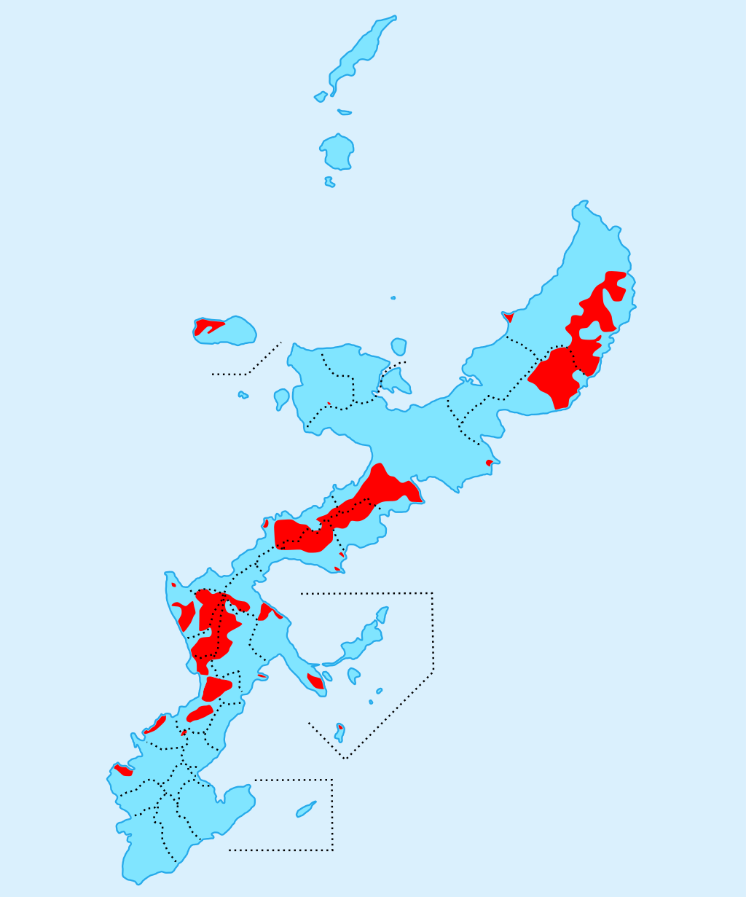
Mapa zachycující plochu amerických námořních základen na Okinawě

Slide 10
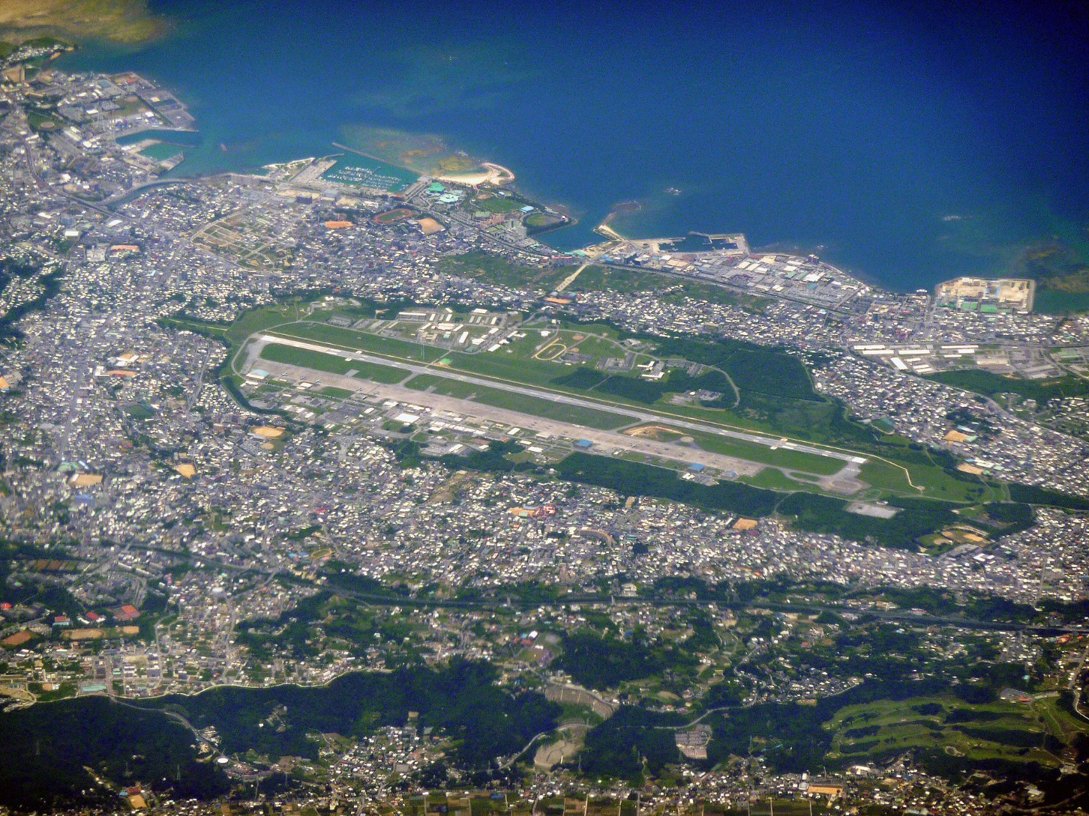
Letecká základna americké námořní pěchoty Futenma na Okinawě

Slide 11
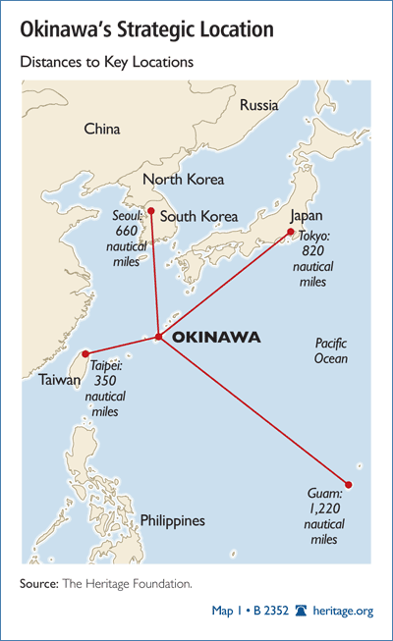
Strategická pozice Okinawy v rámci regionu východní Asie

Slide 12
Politická dimenze nové Obamovy strategie „Pivot to Asia-Pacific“
Snaha o intenzivnější diplomatické angažování USA v regionu – rostoucí frekvence návštěv nejvyšších amerických představitelů (např. H- Clinton navštívila region během svého působení ve funkci ministryně zahraničí 13x, zatímco B. Obama se stal prvním prezidentem USA, který se zúčastnil zasedání Východoasijského summitu).
Snaha o aktivní angažování USA v multilaterálních regionálních organizacích.
Jednou z hlavních priorit se stal rozvoj vztahů USA s organizací ASEAN – USA v roce 2009 podepsaly Smlouvu o přátelství a obchodu v jihovýchodní Asii a jmenovaly prvního stálého vyslance při ASEAN. V roce 2012 došlo k institucionalizaci U.S.- ASEAN Summit a povýšení vzájemného vztahu na strategickou úroveň.
V roce 2011 došlo k přijetí USA do Východoasijského summitu (East Asian Summit) = Obamova administrativa přisuzuje tomuto multilaterálnímu fóru roli možného pilíře rozvoje regionální bezpečnostní spolupráce.
Snaha o další rozvoj aliančních vazeb mezi USA a státy regionu.

Slide 13
Alianční vztahy v rámci strategie „Pivot to Asia-Pacific“
Pokud jde o vztahy s Japonskem, cílem je navázat na dosavadní strategickou roli, která je tomuto vztahu přisuzována.
V roce 2013 došlo (poprvé od roku 1997) uzavření dohody o nové revizi obranných směrnic (cílem je zahrnout nové prvky jako je spolupráce ve vesmíru nebo kyberprostoru, a zabývat se aktuálními regionálními problémy).
V roce 2015 došlo ke schválení nových směrnic pro vojenskou spolupráci mezi USA a Japonskem.
V roce 2012 byla uzavřena dohoda o přesídlení 9 tisíc amerických vojáků z Okinawy na ostrov Guam a další základy v Pacifiku.
Významná pomoc USA Japonsku po zemětřesení a následné havárii jaderné elektrárny ve Futenmě – operace „Přátelství“ za účasti téměř 24 tisíc příslušníků amerických ozbrojených sil.
Pokud šlo o vztahy s Jižní Koreou lze pozorovat utužování spolupráce v souvislosti s potřebou reagovat na ozbrojené provokace ze strany KLDR = v roce 2013 se USA a Jižní Korea dohodly na přijetí „proti-provokačního plánu“, který by měl vymezit adekvátní reakci na případné další severokorejské provokace.
USA rovněž usilují o zlepšení vzájemných vztahů mezi Japonskem a Jižní Koreou – snaha o rozvoj trilaterálního dialogu.
Pokračující rozvoj alianční spolupráce s Austrálií = v roce 2011 oznámen plán na střídavé rozmístění 2500 amerických vojáků na základně v Darwinu a schválení užší spolupráce námořních sil a společný postup proti kybernetickým hrozbám.
V roce 2014 obě země podepsaly Force Posture Agreement, který právně potvrdil rozmístění amerických jednotek v Darwinu a současně obsahuje plán na budoucí stálé umístění amerických leteckých a námořních sil na západě Austrálie.
Posilování americké spolupráce s Filipínami (pomoc USA při budování vojenských kapacit filipínských ozbrojených sil, v roce 2014 uzavřen nový obranný pakt na dobu deseti let – Enhanced Defense Cooperation Agreement (EDCA).

Slide 14
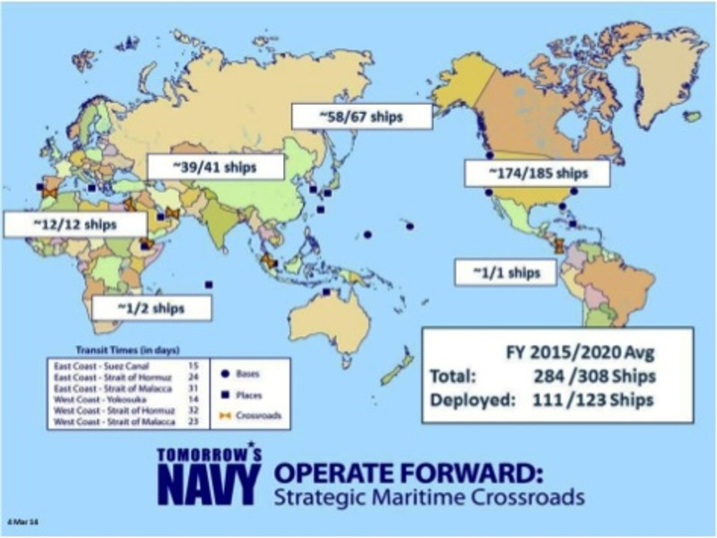
Plán rozmístění amerických námořních sil po realizaci strategie „pivotu“

Slide 15
USA a Tchaj-wan v 90. letech 20. století
Administrativa G. H. Bushe věří, že důležitost Tchaj-wanu jako tématu americké zahraniční politiky se po konci studené války sníží, a věnuje mu poměrně omezenou pozornost.
S postupující demokratizací se obraz Tchaj-wanu v očích americké veřejnosti a Kongresu začíná zlepšovat. Zejména Kongres se stává silným stoupencem podpory Tchaj-wanu.
Americká podpora vstupu Tchaj-wanu do mezinárodních ekonomických organizací (zprostředkování vstupu do Asijsko-Pacifického hospodářského společenství).
Pokračování politiky strategické nejednoznačnosti pokud jde o zajištění bezpečnosti Tchaj-wanu a odstrašení Číny od případného útoku (nasazení amerických námořních sil s cílem přimět Čínu, aby upustila od vojenského zastrašování Tchaj-wanu během krize v letech1995-1996).
Po skončení krize v Tchajwanské úžině dala Clintonova administrativa tajné ujištění Číně týkající se Tchaj-wanu – tzv. „třikrát ne“ (nesouhlas s případným vyhlášením nezávislosti Tchaj-wanem, nesouhlas s politikou „jedné Číny, jednoho Tchaj-wanu“, nesouhlas se vstupem Tchaj-wanu do mezinárodních organizací, jejichž členy mohou být jenom suverénní státy).
Silná kritika Clintonových ujištění ze strany Kongresu – požaduje, aby administrativa oficiálně vyslovila čtvrté „ne“ (nesouhlas s použitím síly či hrozbou použití síly ze strany Číny při řešení tchajwanské otázky).
Pokračující prodej zbraní Tchaj-wanu:
- prodej letounů F-16 Bushovou administrativou v roce 1992;
- prodej zbraní Tchaj-wanu Clitonovou administrativou po krizi v Tchajwanské úžině.
Postupný růst amerického obchodu s Tchaj-wanem. Zatímco v roce 1991 měl celkovou hodnotu 36 miliard USD, před vypuknutím ekonomické krize v roce 2008 dosáhl výše 61 miliard USD ve stejném období klesl americký deficit obchodní bilance ve vztahu s Tchaj-wanem z téměř 20 miliard USD na méně než 11,5 miliard USD).

Slide 16
USA a Tchajwan ve 21. století
Kontinuita americké zahraniční politiky:
- snaha usměrňovat chování tchajwanských představitelů, aby se vyhnuli přehnaně provokativnímu chování ve vztahu k Číně;
- pokračování politiky strategické dvojznačnosti (navzdory náznakům jejího možného opuštění ze strany Bushovy administrativy v roce 2001).
- pokračující prodeje zbraní Tchaj-wanu, avšak s pokračujícími omezeními, pokud jde o to, jaké zbraňové systémy USA Tchaj-wanu prodají (prodej torpédoborců starší třídy Kidd místo novější třídy Arleigh Burke vybavené systémem Aegis v roce 2001, neochota prodat Tchaj-wanu letounu F-16 C/D ze strany Obamovy administrativy).
Rozvoj vzájemných obchodních vztahů pokračuje i v 21. století, avšak postupně dochází ke zpomalení růstu vzájemného obchodu (31 miliard USD v roce 1991, 54 miliard v roce 1999, 61 miliard v roce 2008).

